Slide 3
ما هو عنوان درسنا السابقة؟
ما هي الصفات التي جعلت محمد يحبه الجميع؟
ما معنى كلمة (وديع) ؟
ما معنى كلمة (الخلان)؟
ما هو نوع التاء في كلمة ( التحية )؟
ما هو مفرد كلمة (الجيران)؟

Slide 5
أن يقرأ الطالب الدرس قراءة سليمة.
أن يحكي الطالب قصة الدرس بأسلوبه.
أن يذكر الطالب آداب الزيارة الواردة في الدرس.
أن يتعرف الطالب على الألف الممدودة في آخر الأسماء.
أن يستخرج الطالب كلمات تنتهي بالتاء المربوطة.
أن يستخدم الطالب (إن ) في تأكيد الجمل الاسمية.

Slide 6
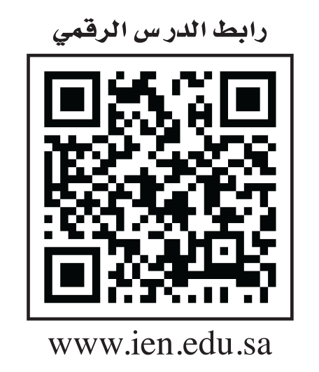
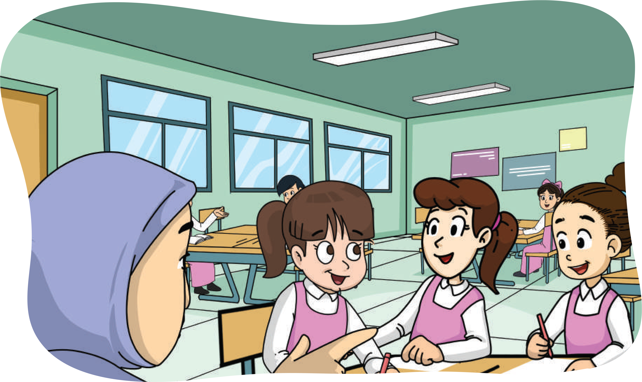
21

Slide 7
21

Slide 8
22

Slide 9
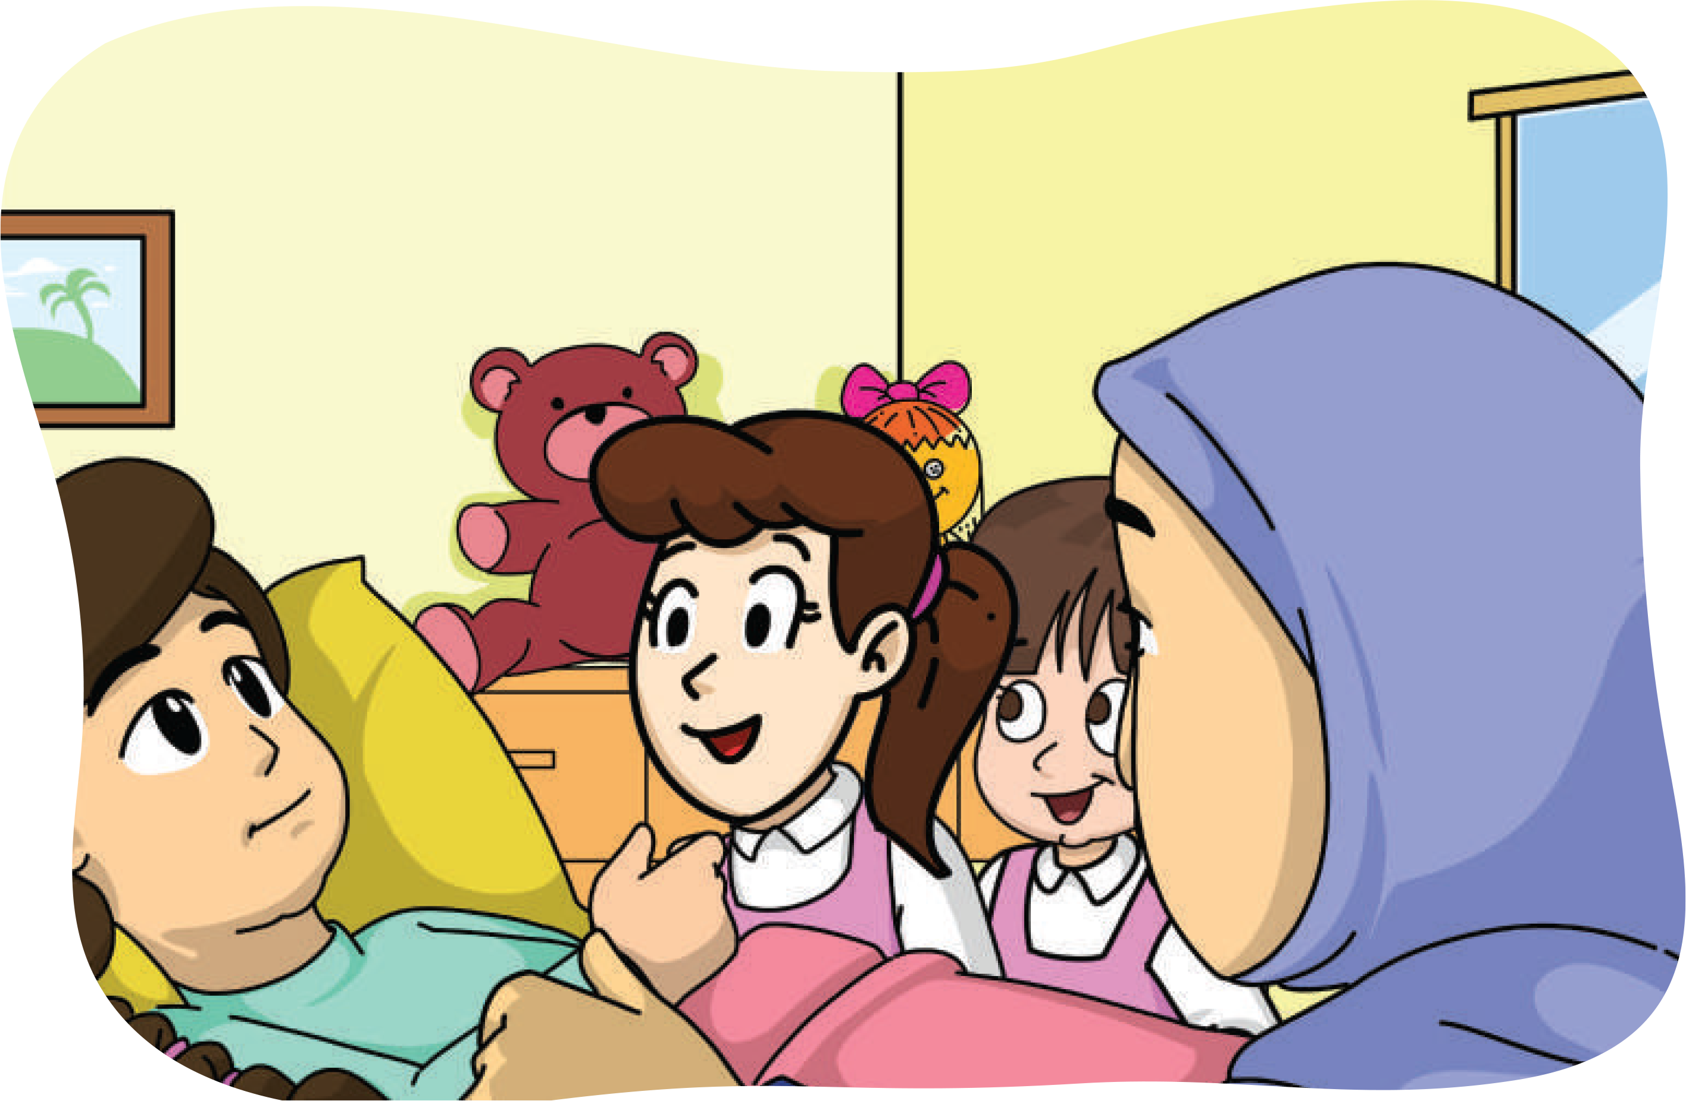
22

Slide 10
23

Slide 11
23

Slide 12
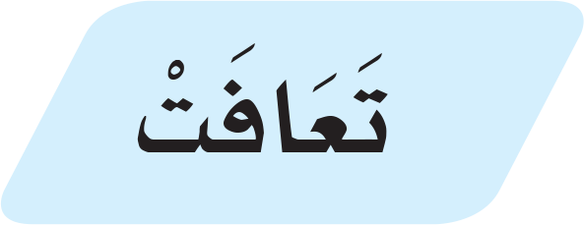
23

Slide 13
23

Slide 14
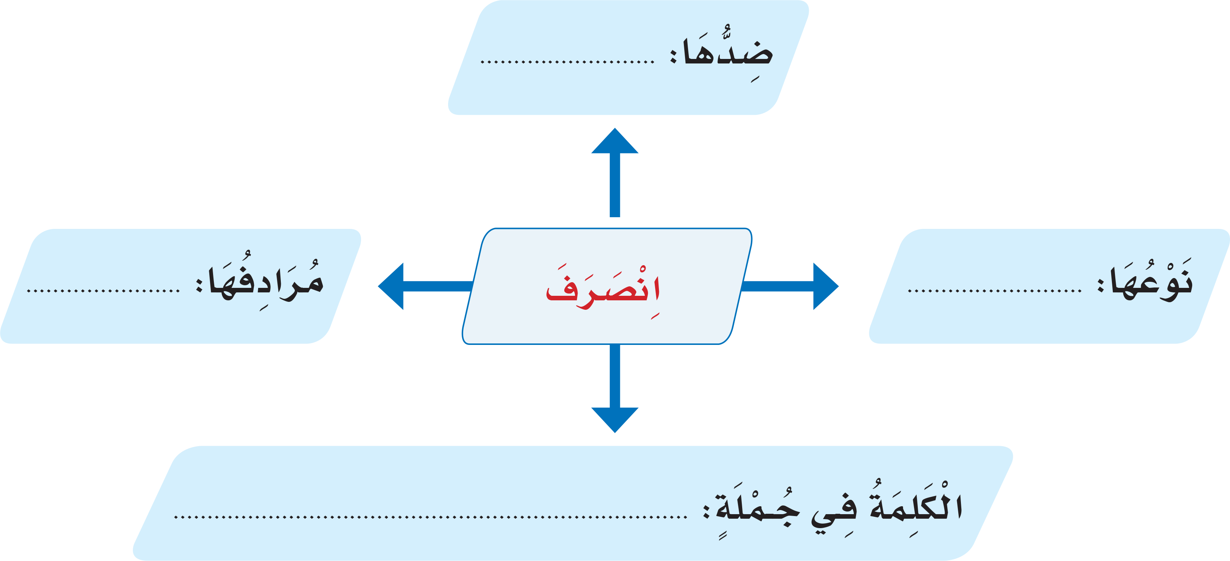
24
حَضَرَ
ذَهَبَ
فِعْل
اِنصَرفَ الطَّلَابُ مِنَ الْمَنَصَّةِ بَعْدَ الدَّرْسِ.

Slide 15
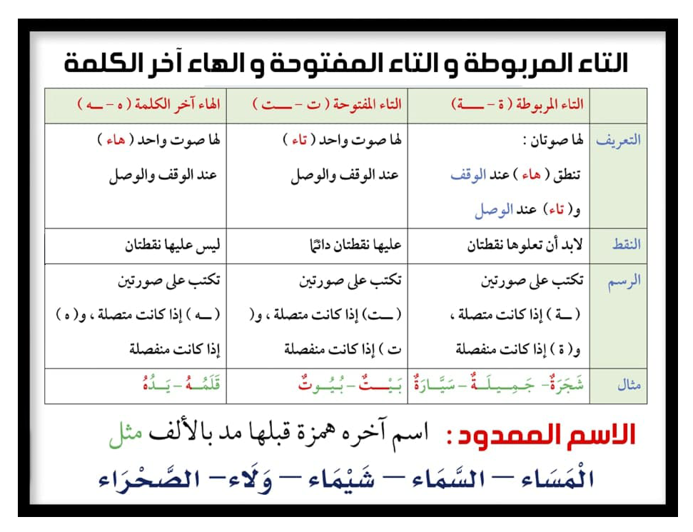
24
قاعدة التاء والهاء
والاسم الممدود

Slide 16
24
التاء المربوطة
والمفتوحة و الهاء

Slide 17
24
الاسم الممدود

Slide 18
24

Slide 19
25
الزّيَارة – الْمَدْرَسَة – الْمُعَلّمَة
مَرِيضَة – فِكْرَة - جَمِيلَة
بَابَه - الله

Slide 20
25

Slide 21
25

Slide 22
25

Slide 23
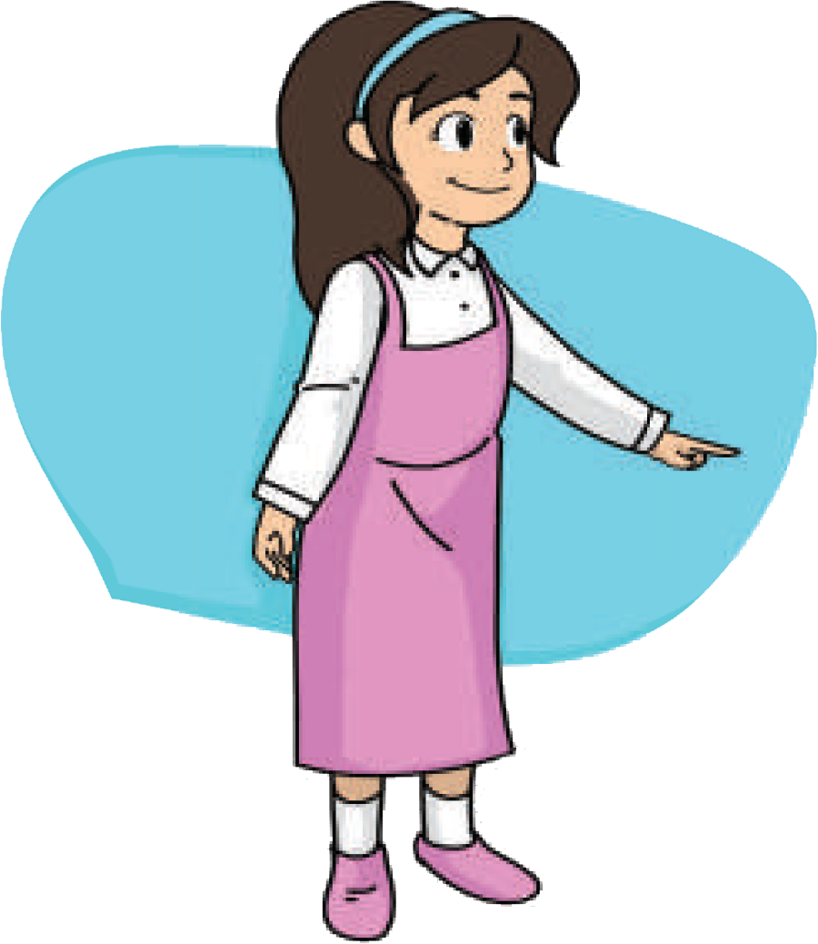
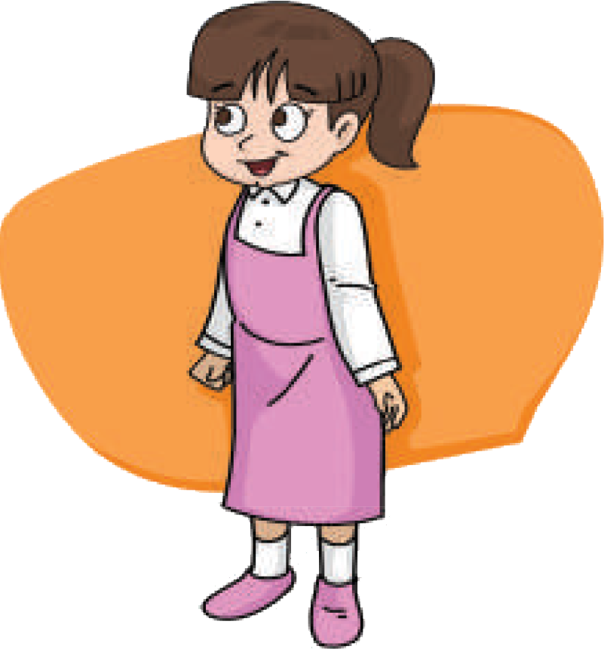
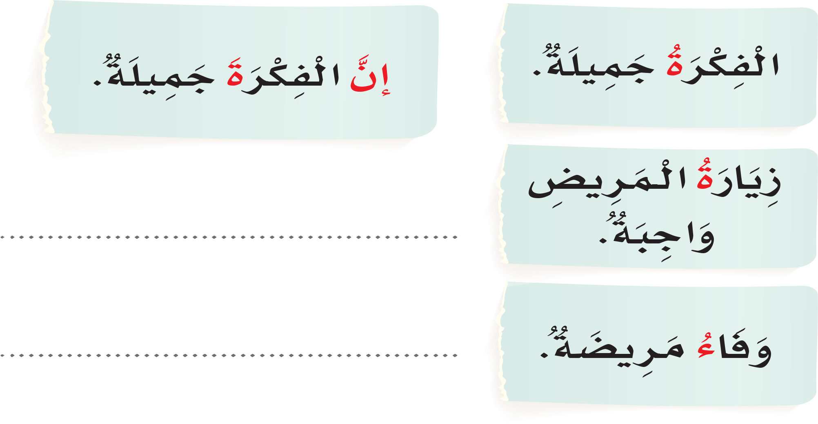
26
إِنَّ زِيَارَةَ الْمَرِيضِ وَاجِبَةٌ.
إِنَّ وَفَاءَ مَرِيضَةٌ.

Slide 24
26

Slide 25
27

Slide 26
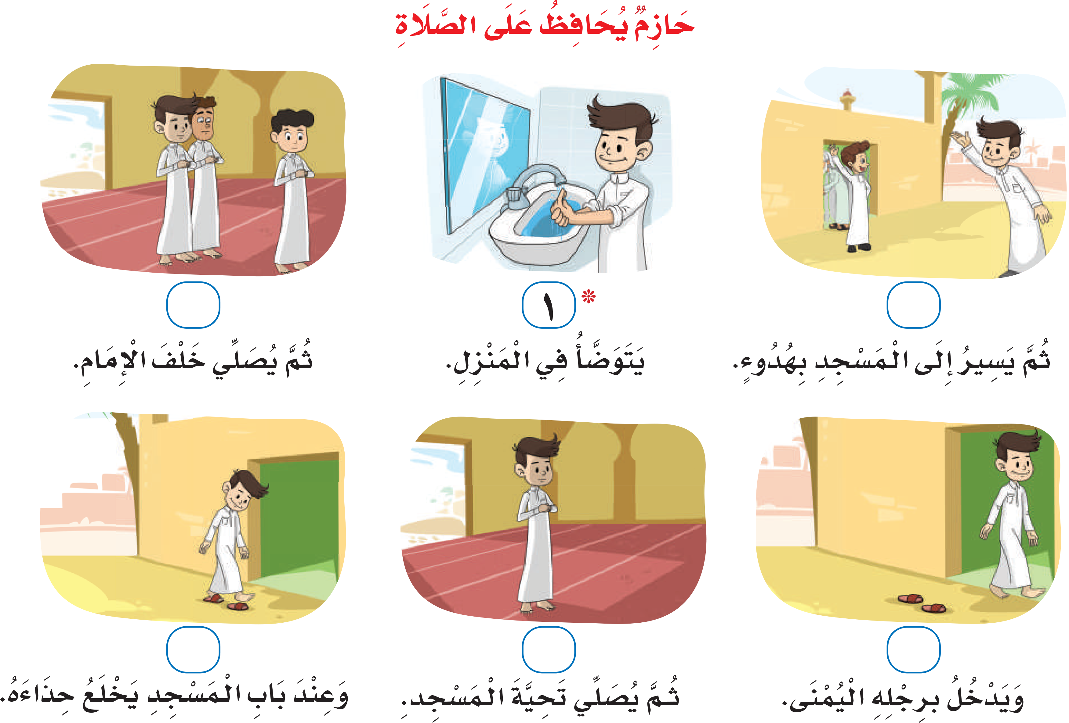
28
6
2
3
5
4

Slide 27
29

Slide 28
29

Slide 29
29

